Slide 1

Prototype Pattern
Tên và phân loại
Tên: Prototype
Phân loại: Creational

Slide 2
Prototype Pattern
Mục đích, ý nghĩa
Tạo một đối tượng mới bằng việc copy nguyên mẫu(clone).
Bí danh

Slide 3
Prototype Pattern
Motivation
Ngày nay lập trình phần mềm liên quan nhiều đến chi phí. Đòi hỏi lập trình viên chọn ra cách tốt nhất để tối ưu hiệu suất và giảm chi phí. Nếu như chi phí tạo đối tượng là lớn và tốn nhiều tài nguyên thì ta có thể tạo 1 đối tượng bằng cách “clone”- copy nguyên mẫu của đối tượng đó.
Với mẫu này, cho phép một đối tượng tạo ra các đối tượng có khả năng sửa đổi mà không cần biết chi tiết về sự hình thành đối tượng đó.
Notes:
Điểm khác biệt với Factory là chỉ được clone 1 đối tượng 1 lần.

Slide 4
Prototype Pattern
Khả năng ứng dụng
Khi hệ thống nên được độc lập về các sản phẩm của nó được tạo ra và biểu diễn như thế nào.
Các thế hiện của các class đã được tạo ra, được cụ thể hóa ở lúc chạy chương trình.
Thuận tiện trong việc tạo 1 bản sao hơn là tạo 1 thế hiện hoàn toàn mới.

Slide 5
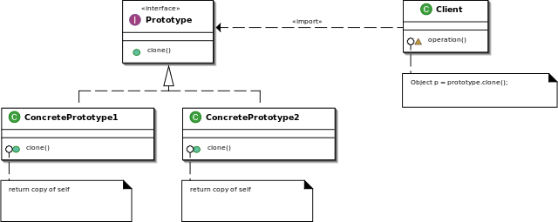
Prototype Pattern
Cấu trúc
Các thành viên
Prototype : Cung cấp 1 giao diện để tạo copy hay clone chính bản thân nó.
ConcreatePrototype: là các class implement interface Prototype để hiện thực phương thức phương thức clone().
Client: Tạo mới một đối tượng từ việc copy hay clone Prototype

Slide 6
Prototype Pattern
Sự cộng tác
Client gửi yêu cầu tạo một đối tượng từ việc sao chép đối tượng đã có
tới class Prototype. Các ConcretePrototype sẽ dựa vào loại đối tượng mà Client cần để tiến hành clone bằng cách thực hiện phương thức clone().

Slide 7
Prototype Pattern
Các hệ quả mang lại
Tạo các object mới bằng cách thay đổi một vài đặc điểm của object đã có.
Giảm việc phân cấp như Factory pattern
Không cần phải nhớ các tham số truyền vào như việc sử dụng constructor có tham số thông thường.
Tiết kiệm bộ nhớ vì không phải khởi tạo phần tử mới

Slide 8
Prototype Pattern
Chú ý liên quan đến việc cài đặt
Class Prototype phải implement interface Cloneable để có thể sử dụng được phương thức clone().
Java đã hỗ trợ interface Cloneable rồi nên chúng ta không phải tìm cách tạo ra interface đó.

Slide 9

Prototype Pattern
Mẫu liên quan
Factory tạo đối tượng thông qua kế thừa. Prototype tạo đối tượng
thông qua delegation.

Slide 10
Prototype Pattern
Mã nguồn minh họa
Mô tả bài toán: Viết một chương trình đơn giản. Cho phép tạo ra các đối tượng từ một đối tượng đã có mà không dùng từ khóa new. Lấy ví dụ: Tạo ra các loại xe hơi từ một đối tượng xe hơi ban đầu và tất nhiên là không sử dụng từ khóa new trong trường hợp này.

Slide 11
Prototype Pattern
Mã nguồn minh họa
Tại sao sử dụng mẫu này: Trong lập trình hướng đối tượng. Việc sử dụng từ khóa new để tạo ra một đối tượng mới có lẽ đã quá quen thuộc. Nhưng trong một số trường hợp ta có không sử dụng từ khóa đó mà vẫn tạo được một đối tượng giống đối tượng ban đầu và không cần quan tâm đến tham số đầu vào. Như vậy sẽ tiết kiệm được bộ nhớ

Slide 12
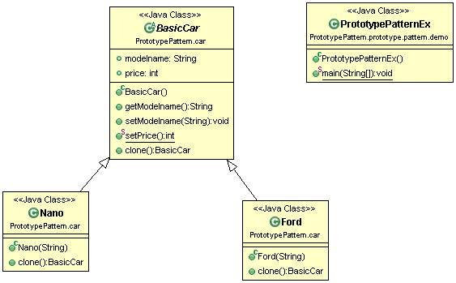
Prototype Pattern
Mã nguồn minh họa
Sơ đồ Uml:
Phân tích classs:
BasicCar: class ban đầu cần phải được clone ra.
Nano và Ford: là các class chứa phương thức clone() dùng để tạo ra 1 bản sao từ đối tượng BasicCar ban đầu

Slide 13
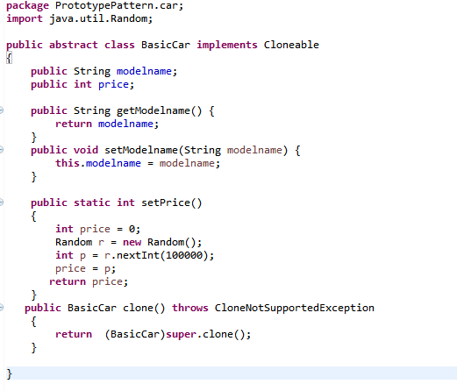
Prototype Pattern
Mã nguồn minh họa
Mã nguồn :

Slide 14
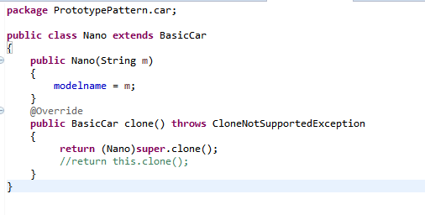
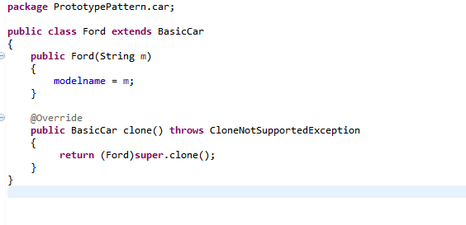
Prototype Pattern
Mã nguồn minh họa
Mã nguồn :

Slide 15
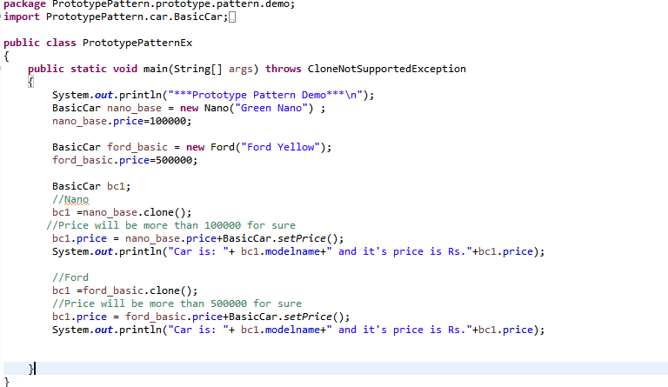
Prototype Pattern
Mã nguồn minh họa
Mã nguồn :

Slide 16
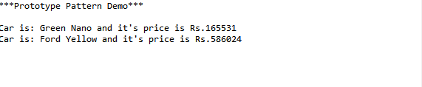
Prototype Pattern
Mã nguồn minh họa
Mã nguồn : kết quả

